Slide 1
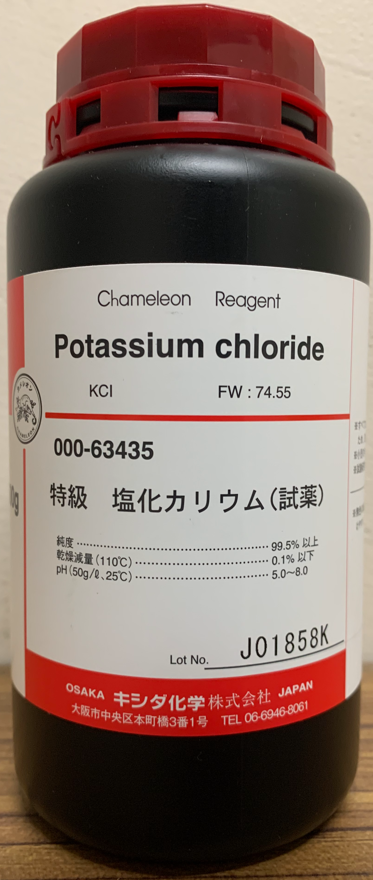
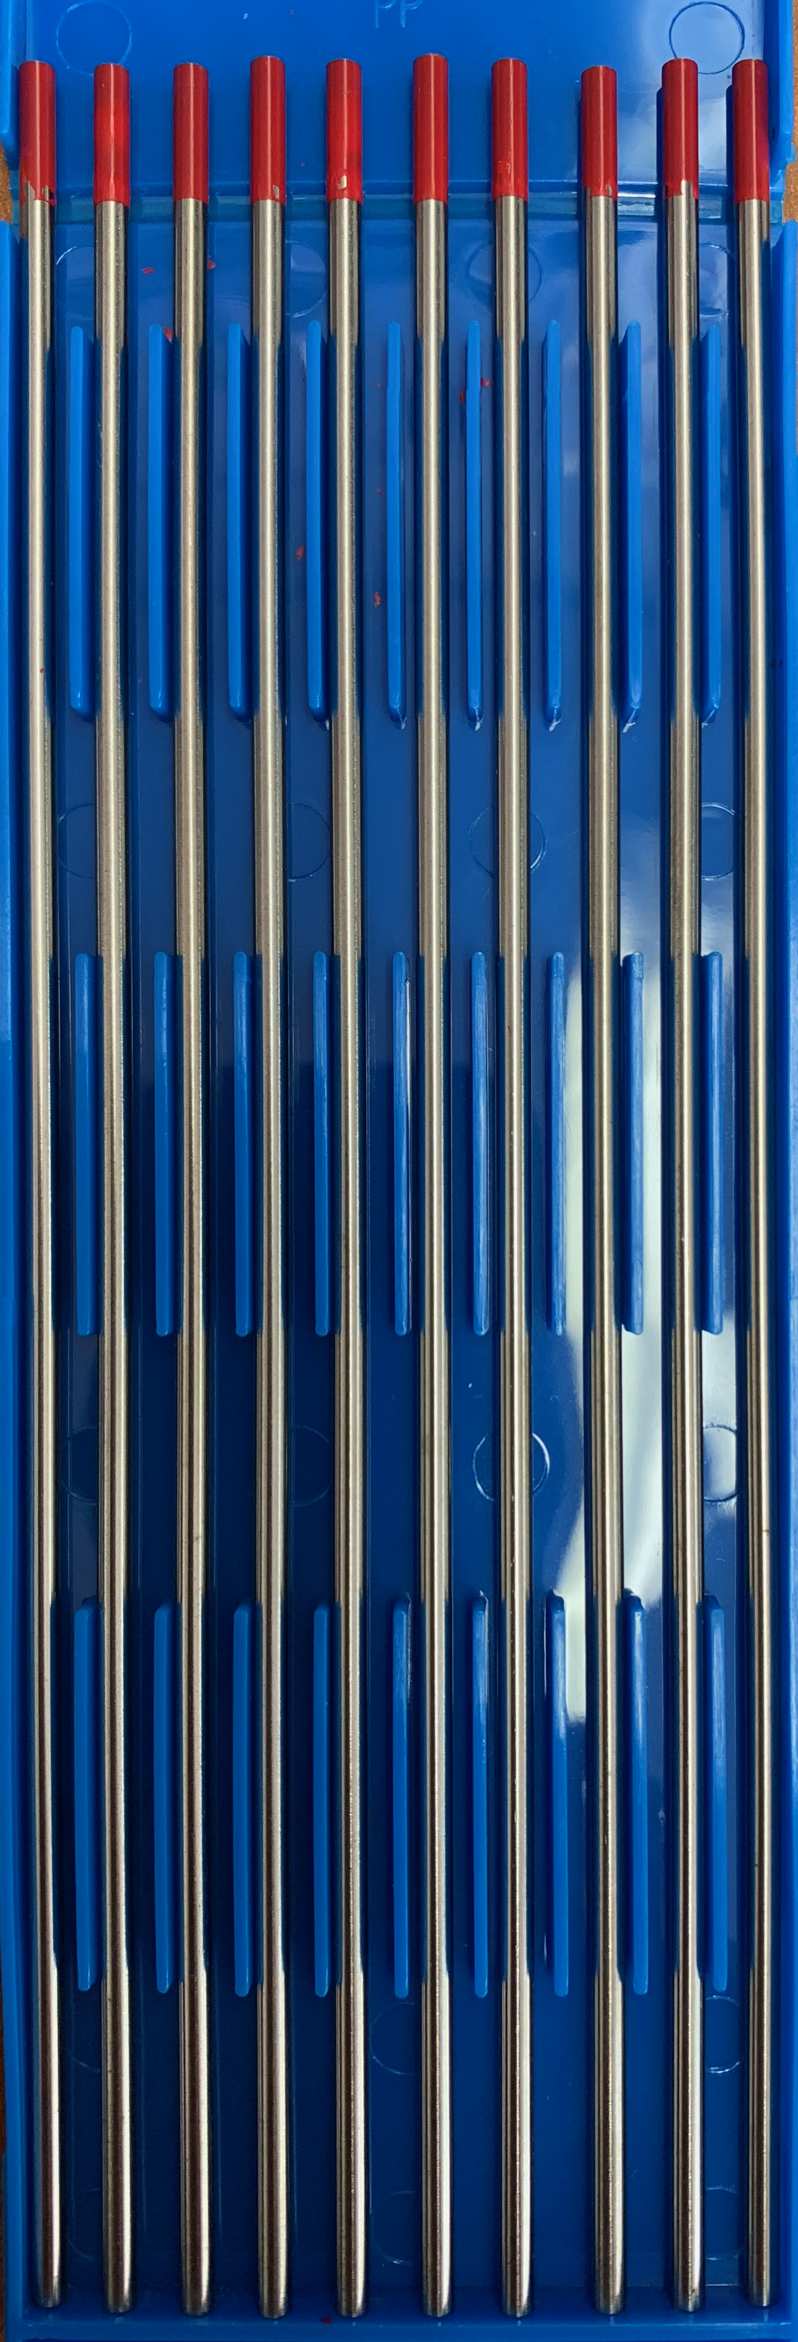
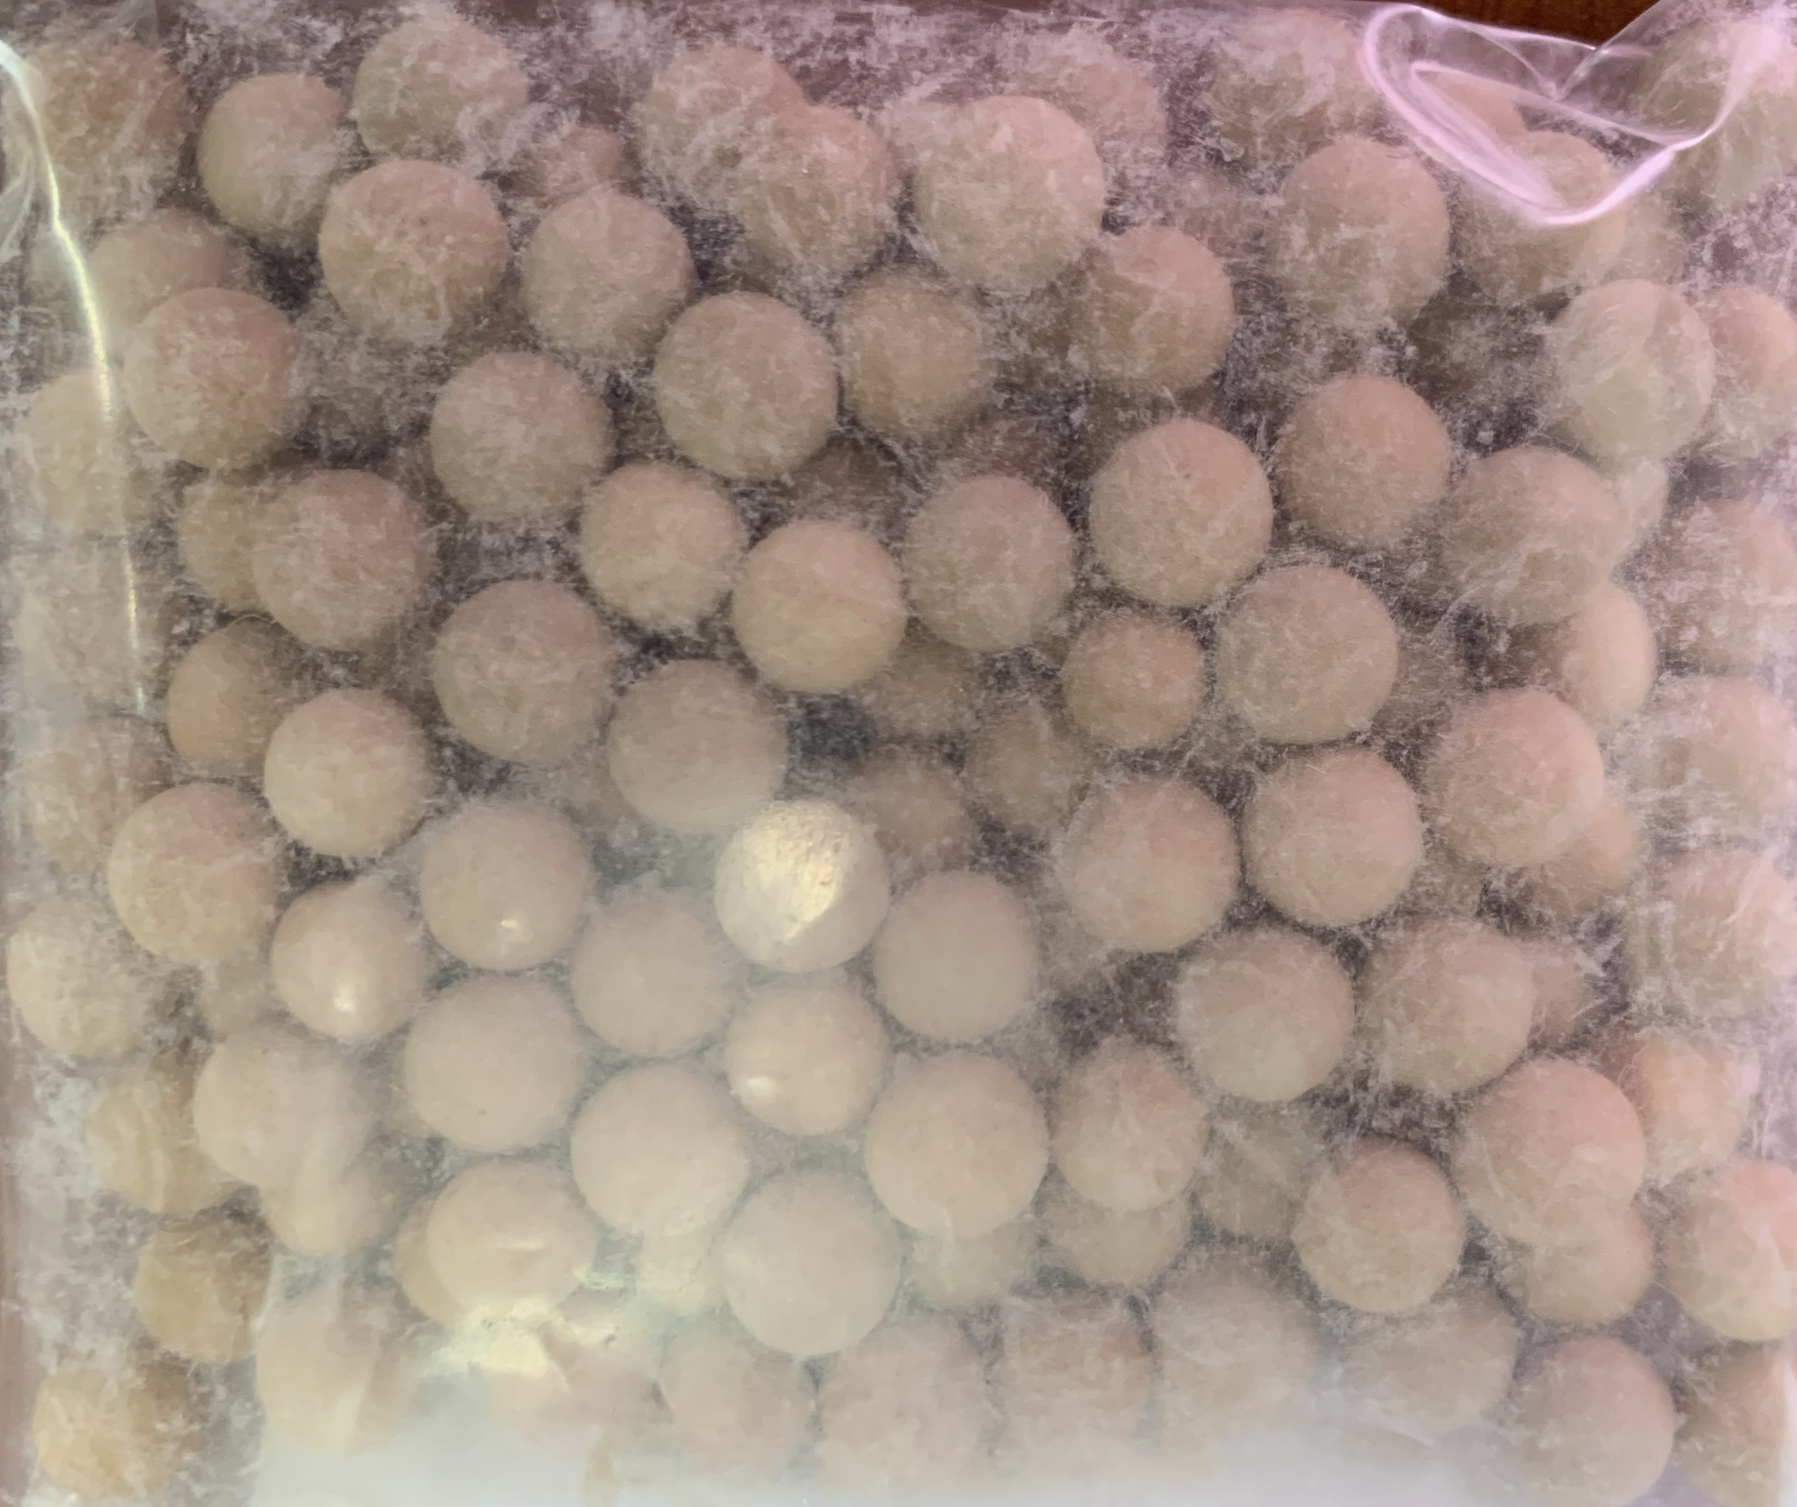
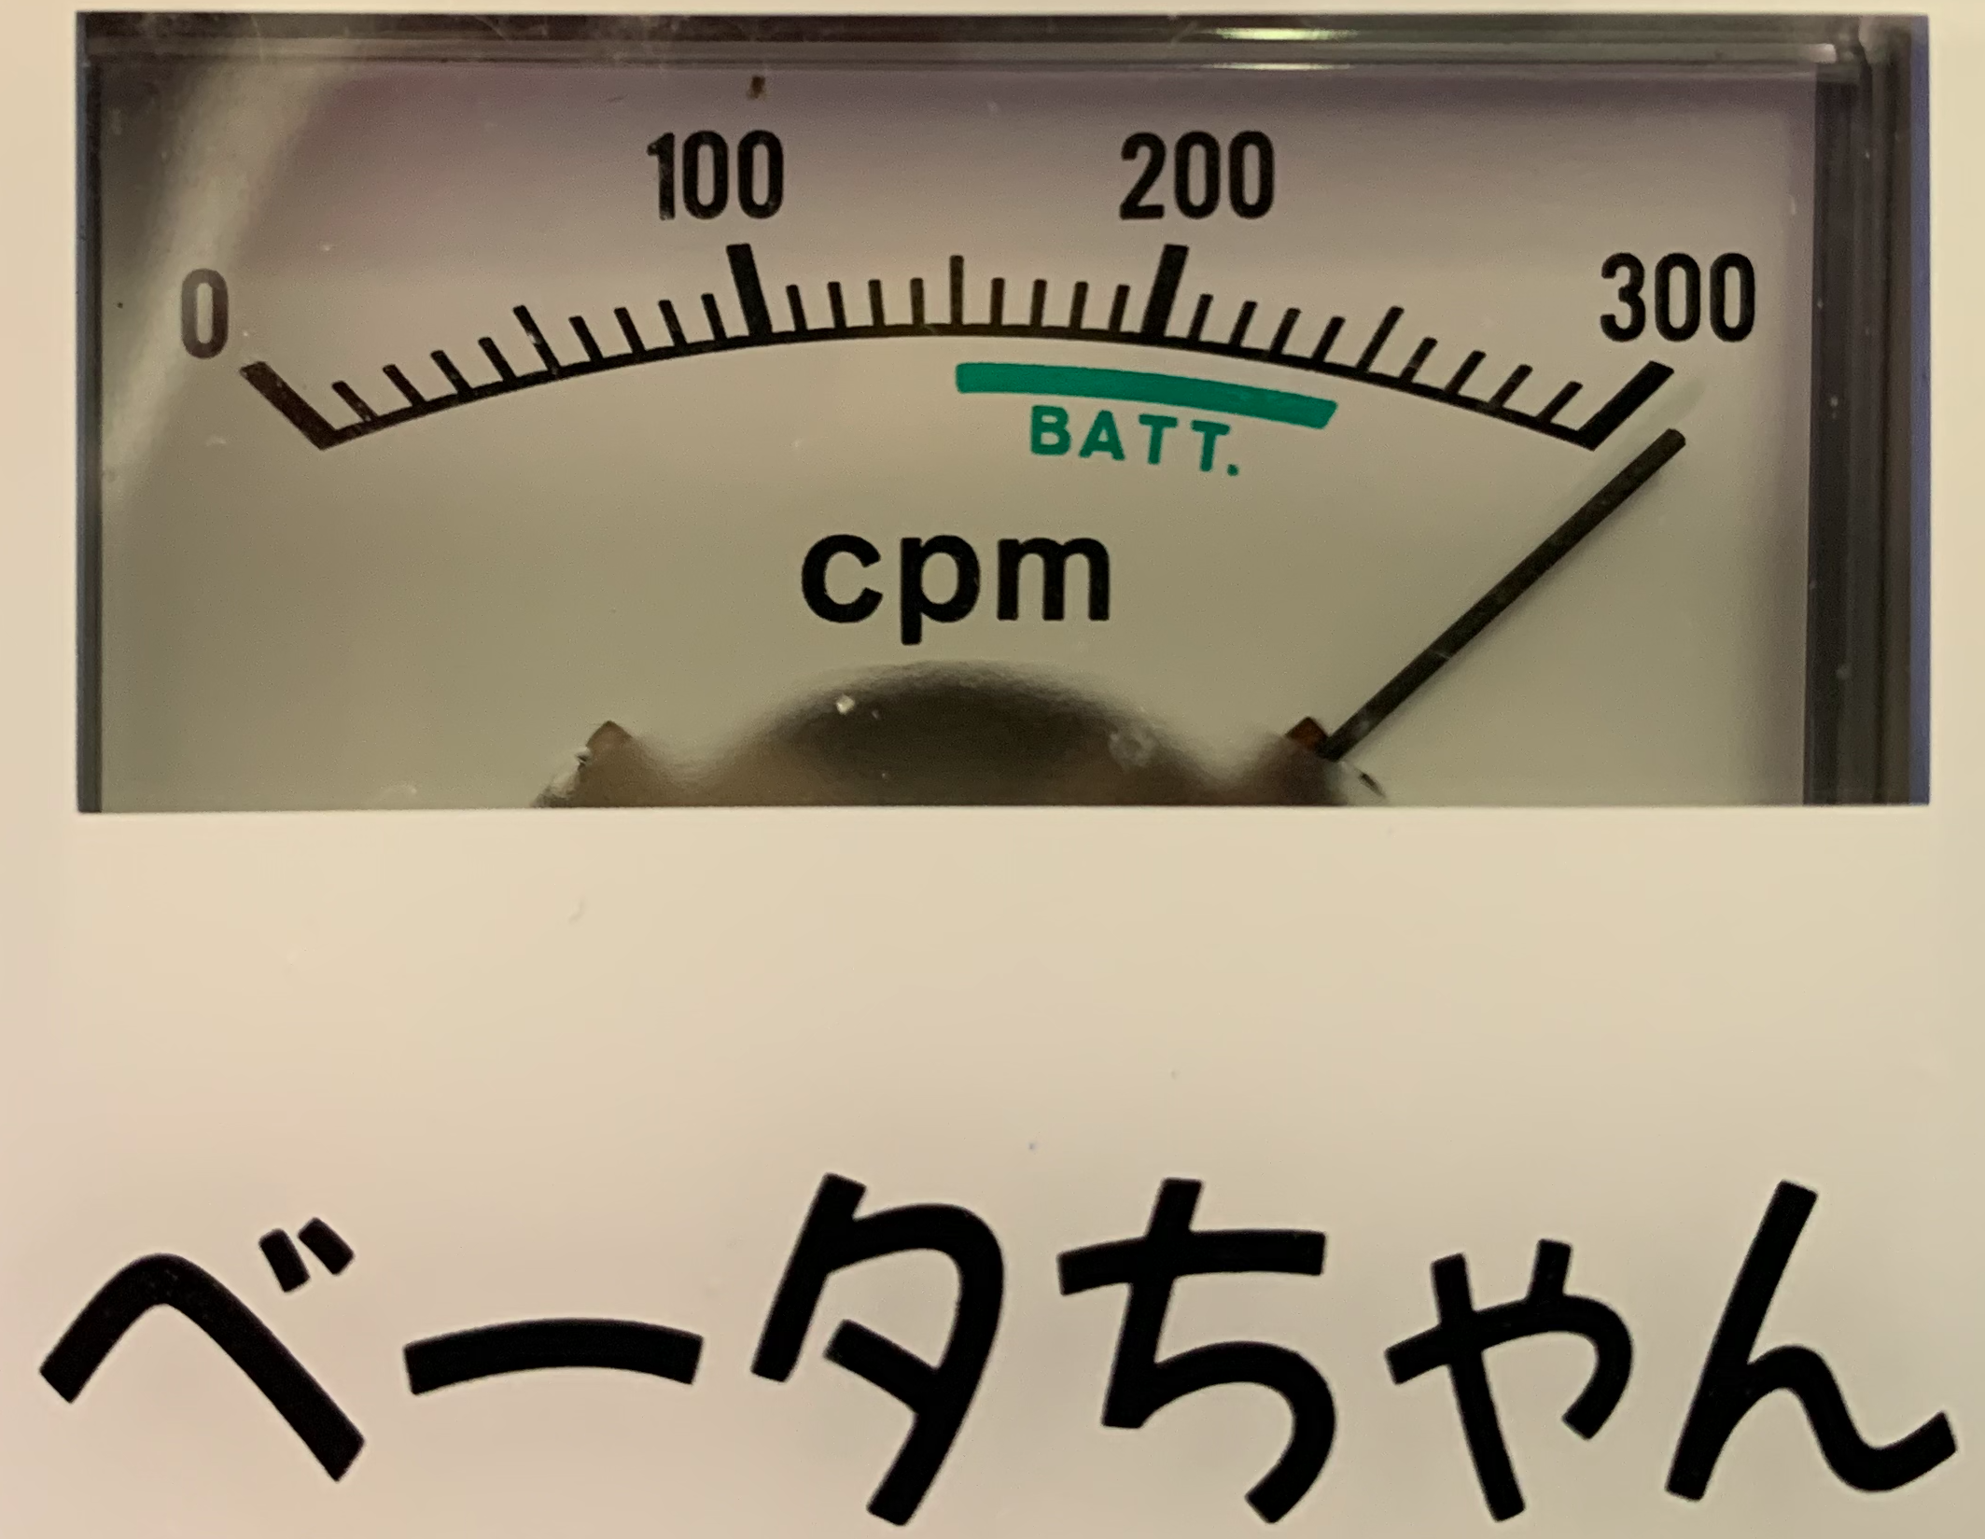
Incident Cases:
Dosimeters detected radiation exposure although the workers were not working in a radiation exposure task
Case 1：
The dosimeter was found stored together with natural radiation sources: a thorium tungsten rod, potassium chloride, a thorium-added mantle, and radium ceramic balls.
Thorium tungsten rod
Ceramic balls
Notes:
この事例は、特に被ばくをするような作業を行っていない人のバッジから0.1マイクシーベルトの線量が検出された事例です。調査したところ、この方はバッジをデスクの引き出しに保管していて、その引き出しに自然放射線源であるトリウムタングステン棒、塩化カリウム、トリウム入りマントル、ラジウムセラミックボールも一緒に保管していました。これらから放出される放射能を検出したと考えられました。写真左側がラジウムセラミックボールで温浴用に販売されているものです。写真が示すように教育用GMサーベイメータが振り切っています。このサーベイメータのフルレンジは300cpmです。塩化カリウムは通常の試薬ですが、天然のカリウムには半減期が12億年のカリウム40が0.0117%含まれており、ベータ線とガンマ線を放出します。ちなみに、人体にもカリウムは存在します。体重60kgの人だとだいたい120gのカリウムが存在するので、カリウム40の放射能は3.6 Mbqであると計算できます。写真の一番右側のものはトリウムタングステン棒というもので、溶接の電極棒として使われています。非常に丈夫でよく使われますが、トリウムを含むのでアルファ線、ベータ線、ガンマ線が放出されます。

Slide 2
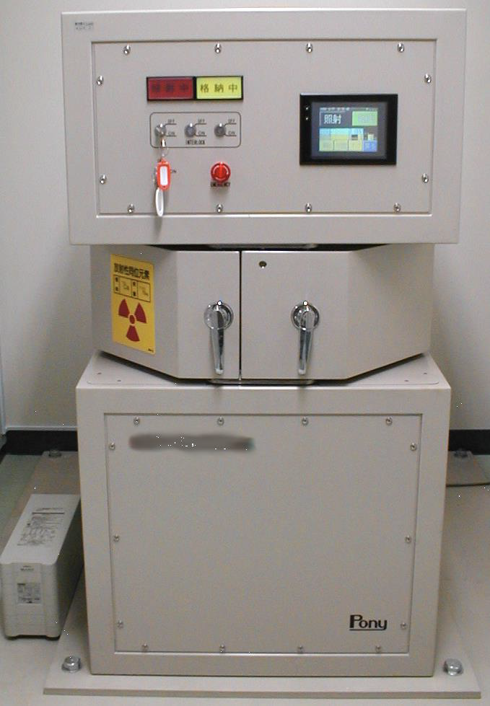
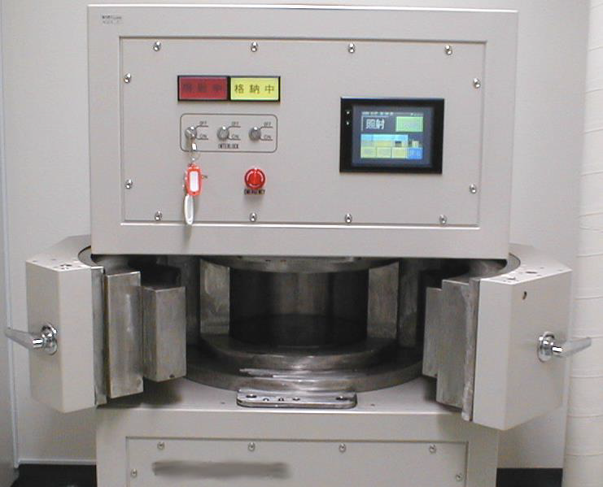
Case 2：
On the floor below the room where the dosimeter was stored, a gamma radiation irradiation device had failed, the shutter would not close completely, and radiation was leaking into the office on the upper floor.
※ With some irradiation devices, even when the radiation source is stored, radiation is leaked at a level detectable by a survey meter when the door is open like this.
※ Some devices are designed with a leakage dose rate of 2 μSv/h or less at the device surface.
Notes:
また、使っていない線量計から同様に放射線が測定されました。この方が線量計を保管していた部屋の階下は管理区域で、ガンマ線照射装置が設置されていました。このガンマ線照射装置が故障していてシャッターが完全に閉まらず、上階の居室に線量が漏えいしていたことがわかりました。
なお、照射装置によっては線源が格納されていても扉が開いている状態では、サーベイメータで測定できる程度の放射線が漏えいしています。また、装置の仕様として、漏えい線量率が装置表面で数 μSv/h以下とされているものもあります。

Slide 3
LESSON：
If the administrator has designated a storage location for dosimeters, store them in the designated location.
Do not place natural radiation sources near desks or other personal items.
Areas where the dose rate increases during the use of irradiation equipment or accelerators must not be designated as storage locations for dosimeters.
If possible, measure the dose rate at the storage location before storing the dosimeter.
Notes:
以上２つの事例から、個人線量計の保管場所には十分注意する必要があります。まず、線量計管理者により線量計の保管場所が確保されている場合は、確保された場所で保管するようにしましょう。
管理区域境界の線量限度は1.3mSv/3月です。事業所内では1週間を40時間とするので、平均的に2.5マイクロシーベルト毎時になります。管理区域境界といえども必ずしもバックグラウンドと同じ線量率とは限りません。照射装置や加速器などの使用中に線量率が上昇する場所は、線量計の保管場所にしないようにしましょう。できれば、線量計の保管場所は保管前に線量率測定を行うとよいでしょう。
自然放射線源は法令では規制されていませんが、バッジが反応することがあります。そもそも、自然放射線源であっても、デスク等、身の回りに置かないべきですが、線量計を一緒に保管する事は避けてください。
（参考：１つめの事例の方確かに自然放射線源により被ばくしています。常時これと線量計を保管していたとして1月で720時間ですが、通常の勤務時間は1月160時間なので、被ばく量より過剰に測定していることになります。）

